Slide 1



O AMOR VERDADEIRO
Como lidar com situações adversas
Naotho & Suelen

Slide 2

Quem é você?

Slide 3
UNIDADE 1
PROFETAS MENORES
Naotho & Suelen

Slide 4
UMA HISTÓRIA
TRÁGICA
PR. Carlos (CADU)
Naotho & Suelen

Slide 5

UMA HISTÓRIA
TRÁGICA
Coloque-se no lugar do pastor Carlos. Como você estaria se sentindo agora se sua esposa o tivesse deixado para se tornar uma mulher imoral?
Naotho & Suelen

Slide 6

UMA HISTÓRIA
TRÁGICA
Se você fosse um membro da igreja do pastor Carlos, o que você pensaria?
Naotho & Suelen

Slide 7
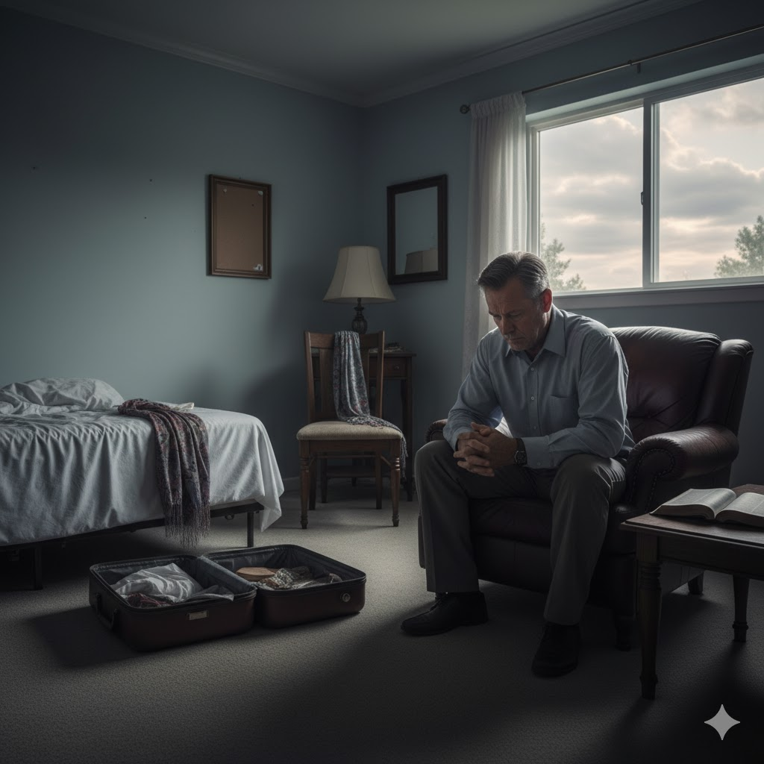
UMA HISTÓRIA
TRÁGICA
Se o pastor Carlos o procurasse em busca de um conselho, o que você lhe diria para fazer?
Naotho & Suelen

Slide 8

UMA HISTÓRIA
TRÁGICA
O fato de isso ter acontecido com um pastor torna essa história mais trágica? Por quê?
Naotho & Suelen

Slide 9
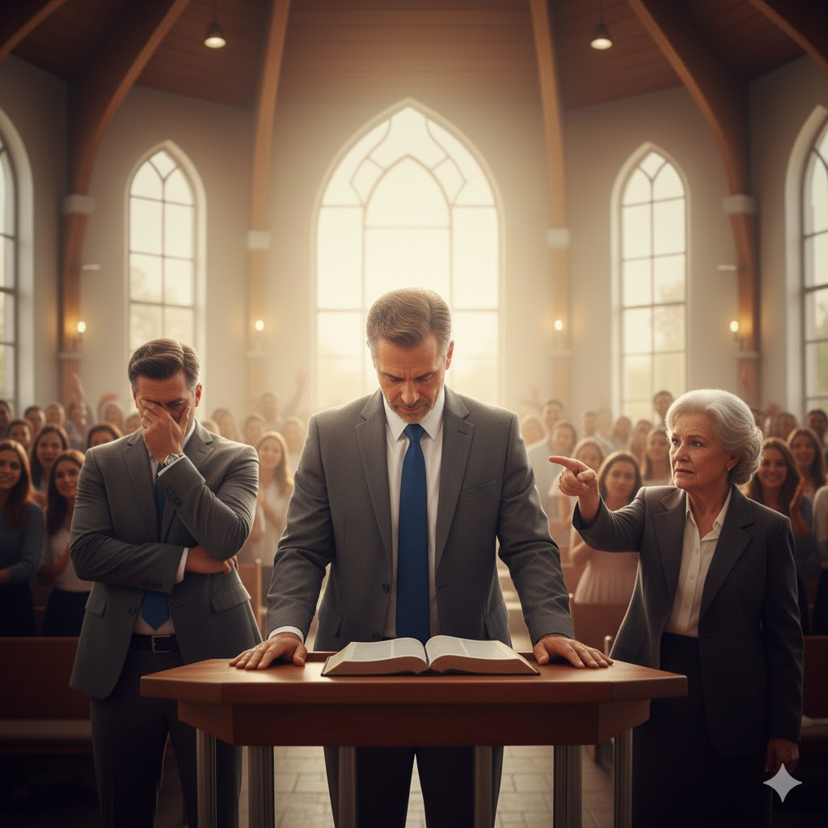
UMA HISTÓRIA
TRÁGICA
Por causa disso, o pastor Carlos está para sempre desqualificado para o ministério? Por quê?
Naotho & Suelen

Slide 10

UMA HISTÓRIA
TRÁGICA
O pastor Carlos tem agora alguma responsabilidade em relação a esposa dele?
Naotho & Suelen

Slide 11
UMA HISTÓRIA
TRÁGICA
Se você fosse o pastor Carlos tentaria reconquistar sua esposa, se divorciaria dela e seguiria com sua vida ou escolheria um alternativa? Por quê?
Naotho & Suelen

Slide 12
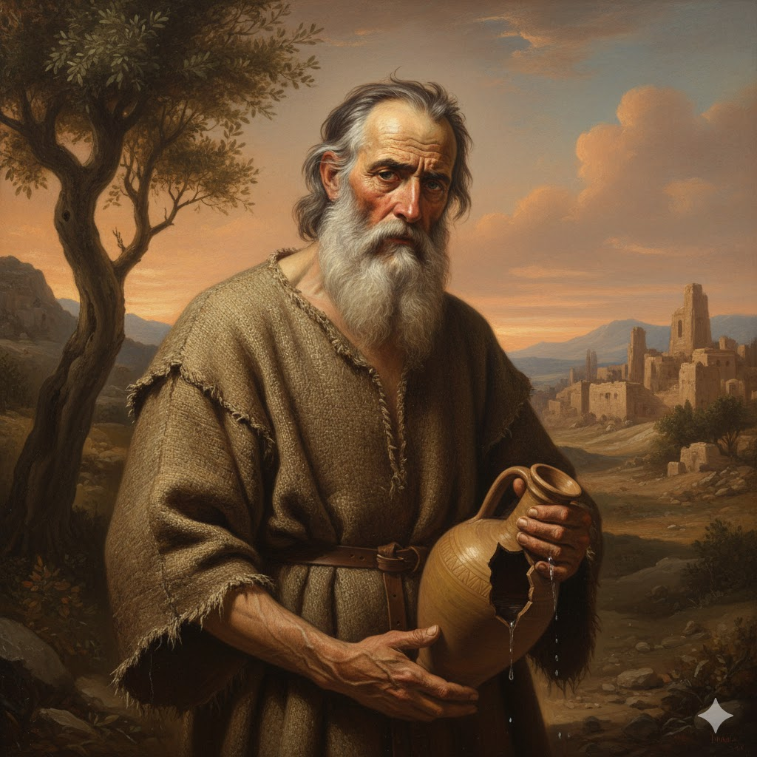
PROFETA OSEIAS
O que era um profeta de uma nacão? O que ele representava?
Naotho & Suelen

Slide 13
AMOR VERDADEIRO
VS PAIXÃO
Naotho & Suelen

Slide 14
o amor pode ser enxergado como moeda de troca
SÓ SOU AMADO SE TENHO ALGO A OFERECER
• “Só sou amado se aceito que o carinho vem sempre acompanhado de culpa ou cobrança.”
Essas pessoas podem buscar relacionamentos disfuncionais, pois aprenderam que amor está ligado à dependência, controle ou validação externa, não ao respeito, autenticidade e cuidado mútuo
Naotho & Suelen

Slide 15
DEUS NOS AMOU PRIMEIRO
Naotho & Suelen

Slide 16
ANALOGIA DO CASAMENTO
Namoro em tempo correto
Pedido, noivado, festa
Amor e compromisso
Certidão de casamento
AS ETAPAS
vai progredindo de forma natural...
Naotho & Suelen

Slide 17
DEUS CRIOU AS ETAPAS, ELAS EXISTEM POR UM MOTIVO
Naotho & Suelen

Slide 18
DEUS PROCURA FILHOS QUE ACEITEM SER AMADOS
Talvez você nunca experimentou um amor de verdade, o amor só pelo amor e por algo ou alguem que você é
Naotho & Suelen

Slide 19
"Deus nao te chama porque você é capaz,
Ele te capacita porque te chamou"
Naotho & Suelen

